Slide 1
Ζάκυνθος 2014
Σπύρος Απέργης

Slide 2
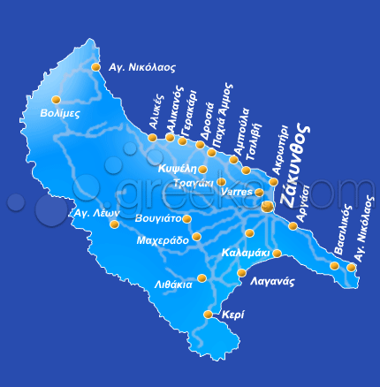
Βιογραφικά στοιχεία
Έκταση 406 χλ
Υψόμετρο 756 μ
Πληθυσμός 40.758
Πυκνότητα 100,23

Slide 3
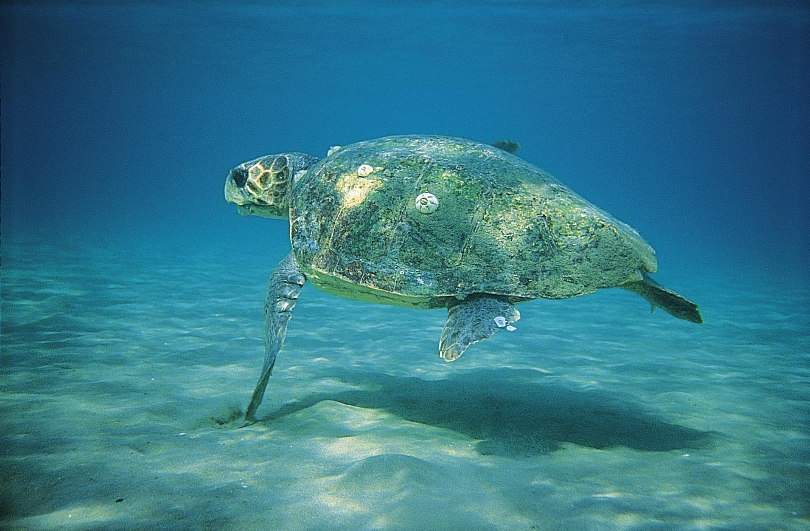
Η καρέτα καρέτα

Slide 4
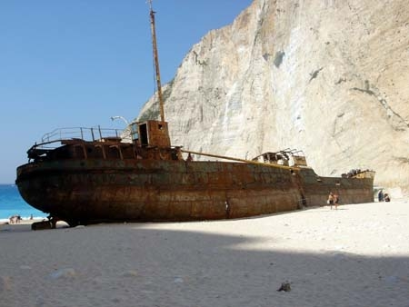
Το Ναυάγιο

Slide 5
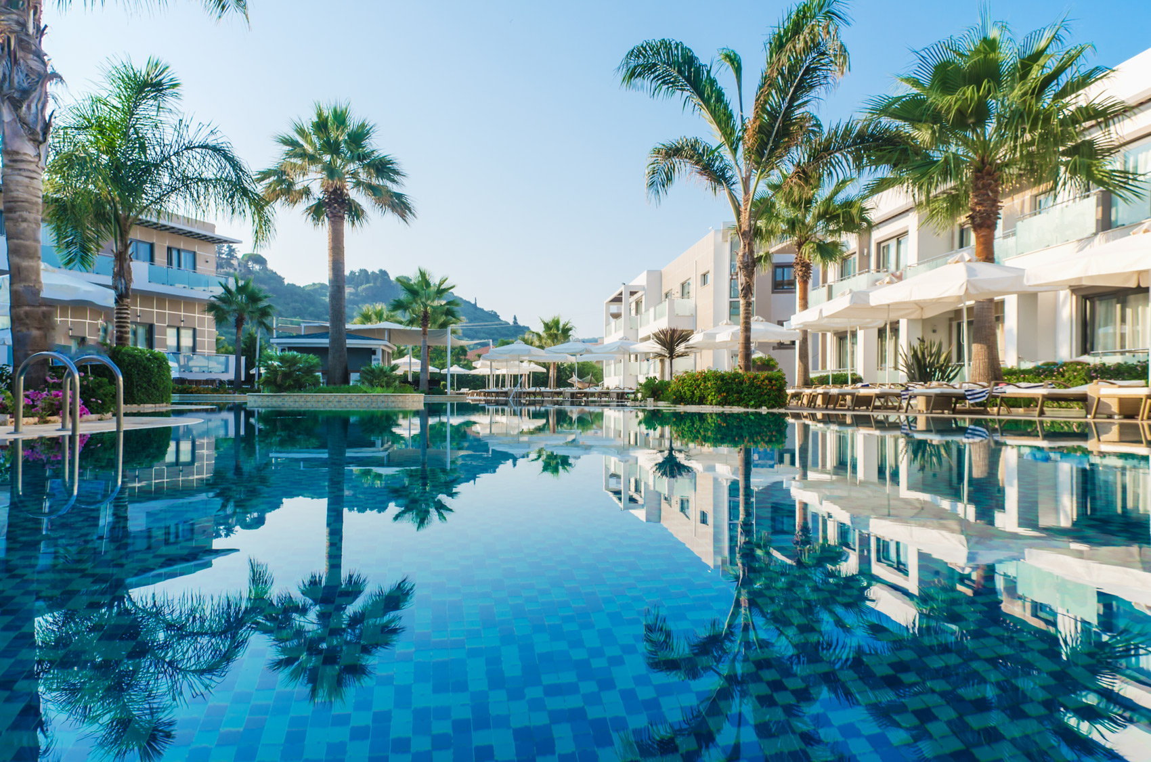
Με πολύ ωραία διαμερίσματα για τις διακοπές σας

Slide 6
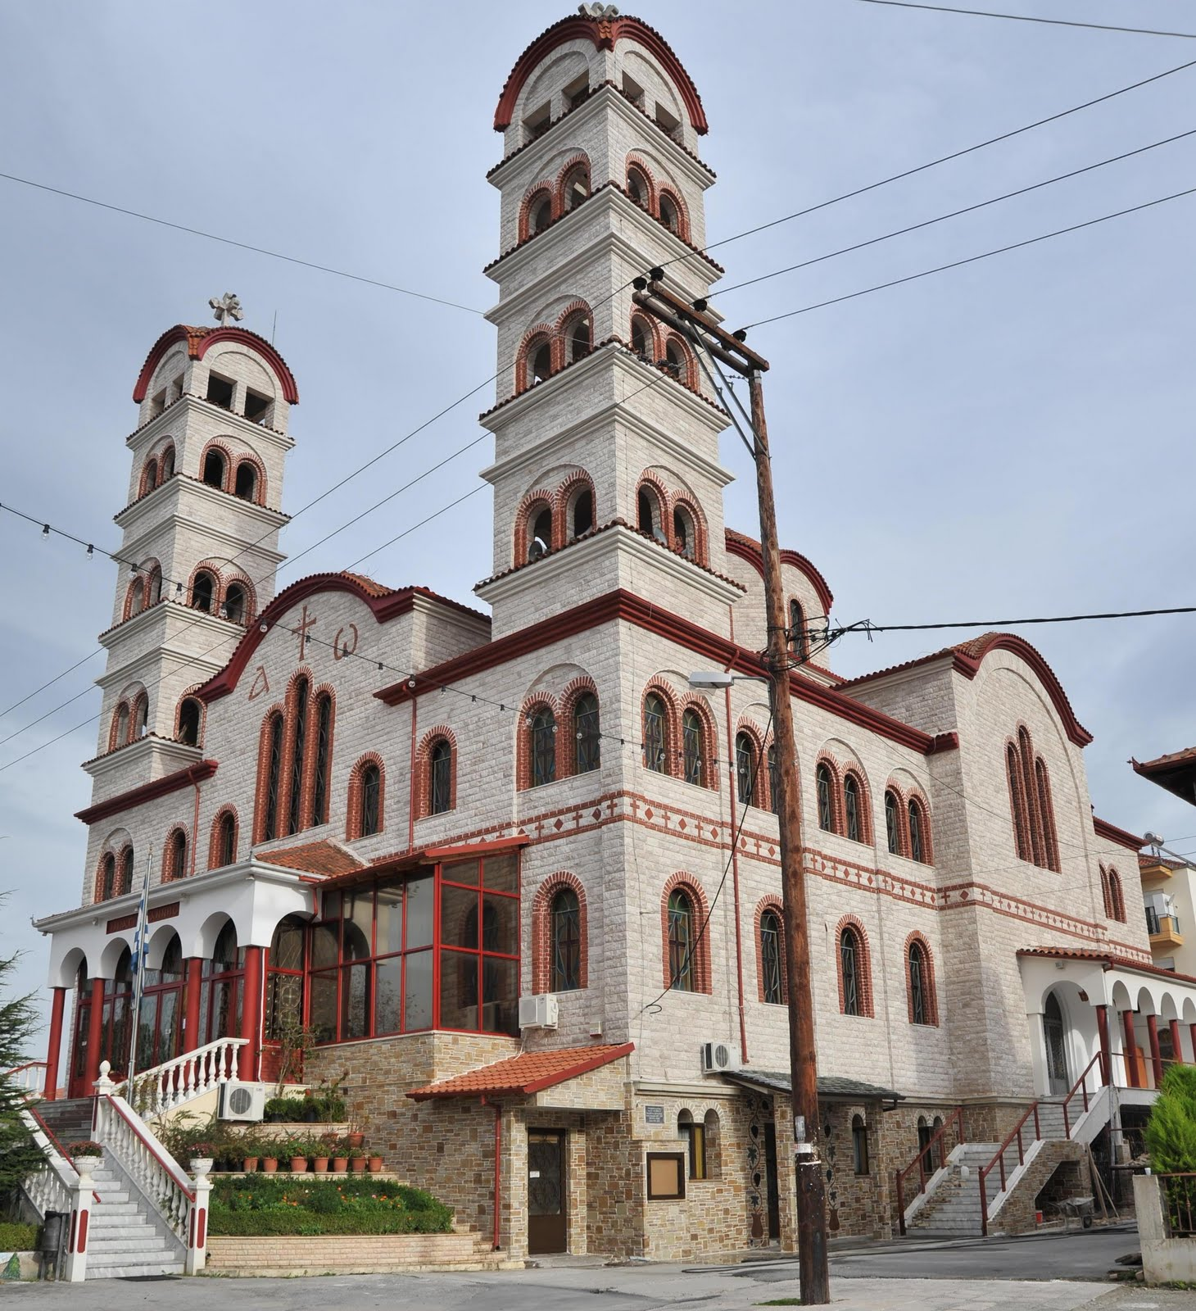
Με την πανέμορφη εκκλησία της Άγιας Άννης

Slide 7
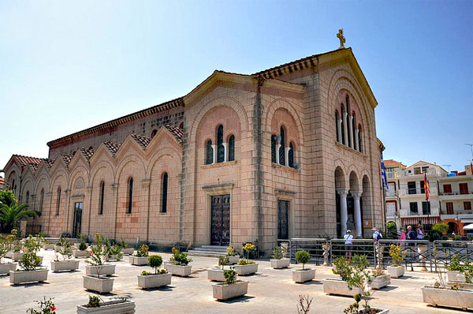
Και την εκκλησία του Αγίου Διονύσιος

Slide 8
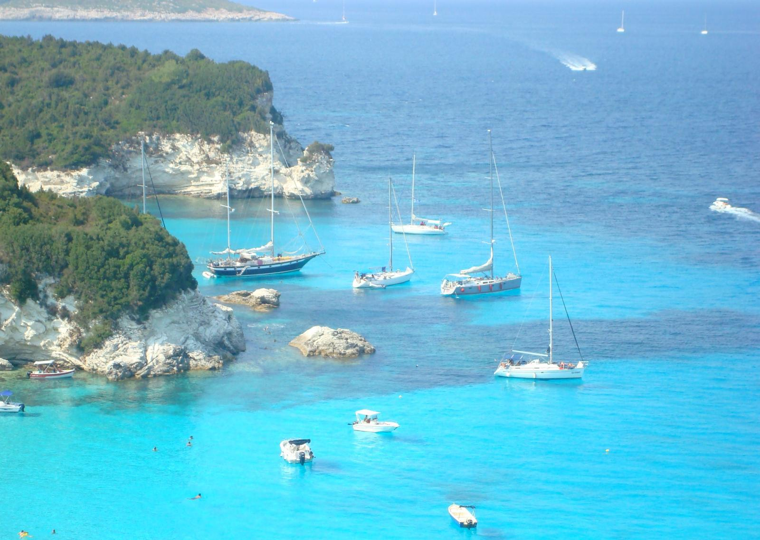
Με τα γαλαζοπράσινα νερά

Slide 9
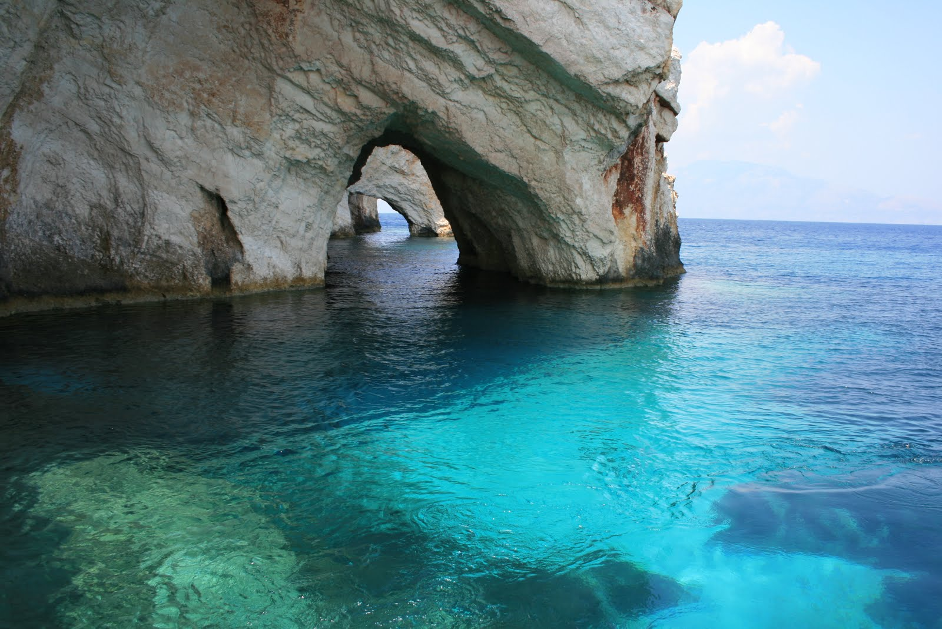
Με τις γαλάζιες σπηλιές

Slide 10
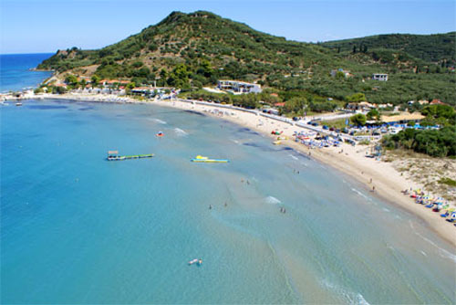
Με πανέμορφες παραλίες

Slide 11
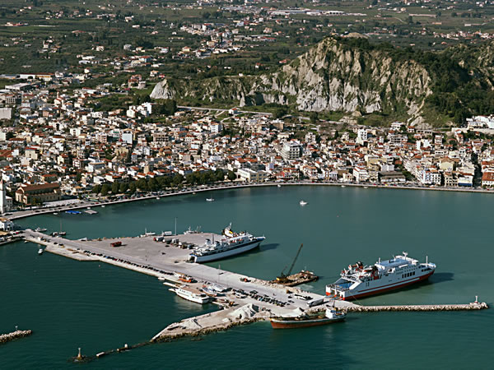
Με το μεγάλο λιμάνι της

Slide 12
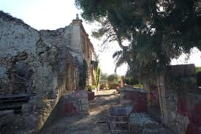
Με τα παλαιά σπίτια

Slide 13
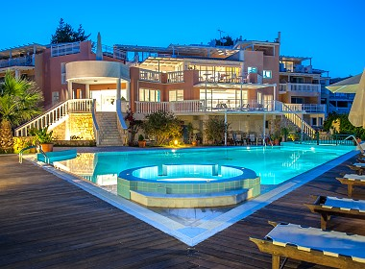
Με τα πανέμορφα Ξενοδοχεία

Slide 14
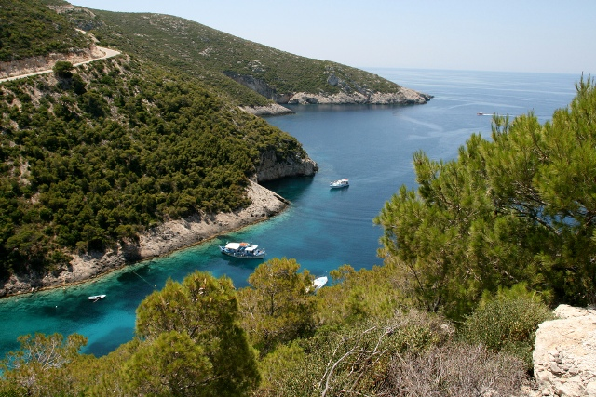
Το πόρτο βρόμι

Slide 15
Καλό Καλοκαίρι σε όλους

